Slide 1

Recomedador de anime
-Jesús Alberto Barrios Caballero
-David Gavilanes De Dios
-Enrique Martín Rodríguez
-Felipe Ye Chen

Slide 2
IDEA GENERAL DEL PROYECYO
-Genero/s favorito/s del usuario
-anime/s que mas le hayan gustado
-duración de la serie

Slide 3
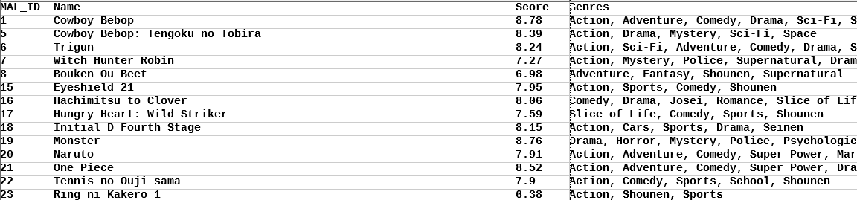
Como lo vamos a hacer
-Revisando los mejores animes (según MyAnimeList) de cada genero un recomendar según la entrada del usuario

Slide 4
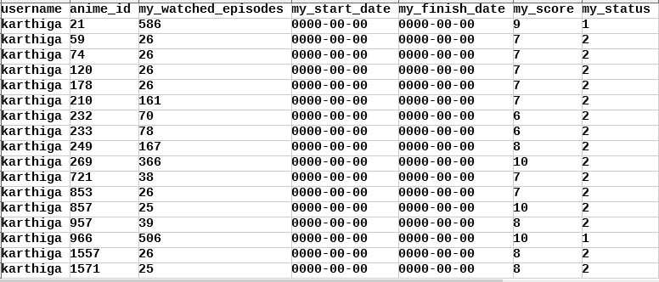
Como lo vamos a hacer
-Revisar las lista de los usuarios de MyAnimeList para crear perfiles y así recomendar en base al anime que haya introducido

